Slide 1
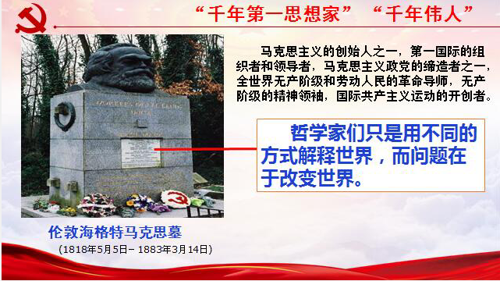

Slide 2
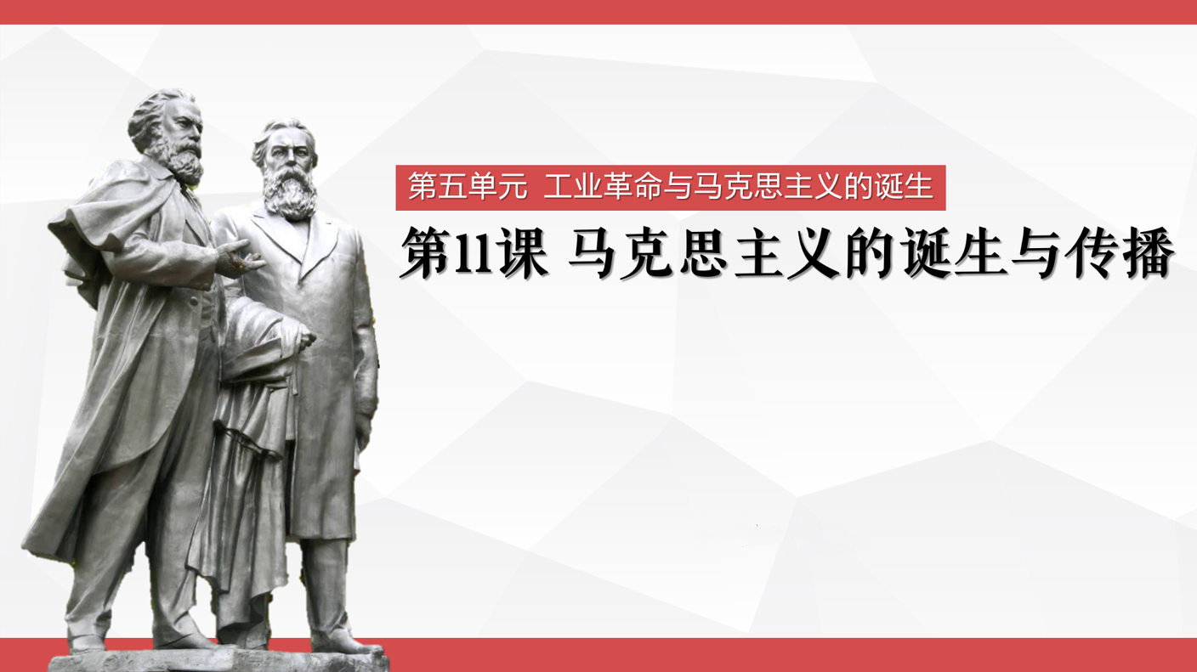
【课程标准】
1.了解马克思主义产生的时代背景以及马克思、恩格斯的理论探索与革命实践；
2.了解《共产党宣言》的主要内容，理解马克思主义产生的世界意义。

Slide 3
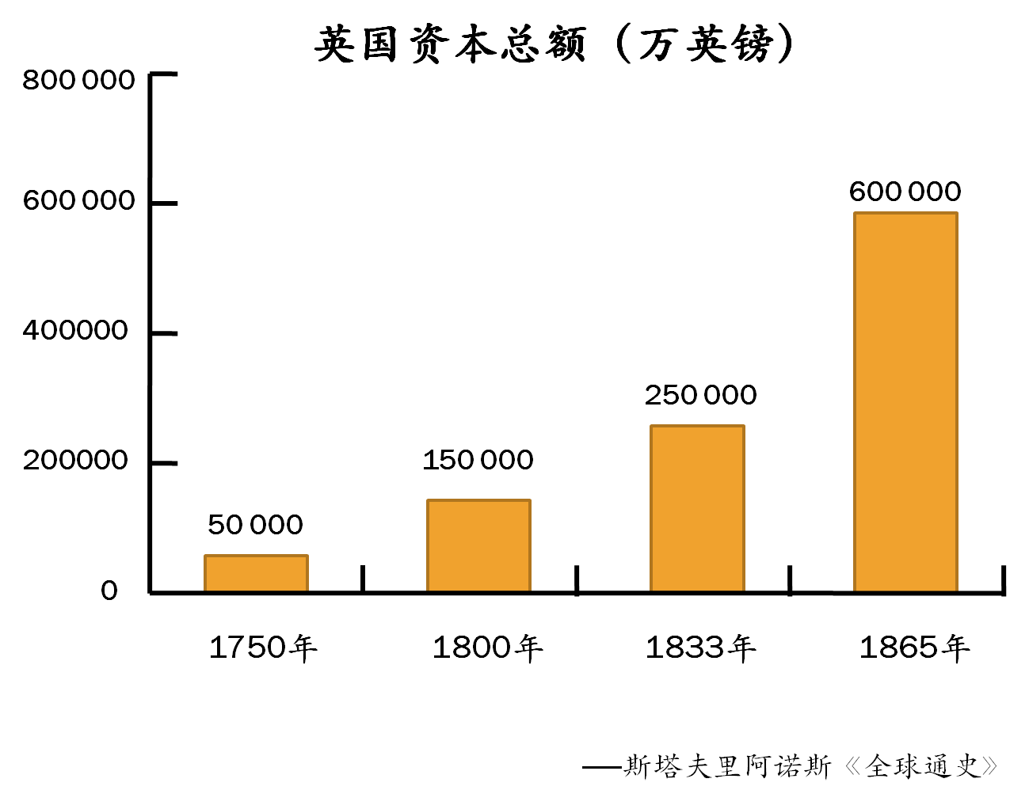
一、早期工人运动与社会主义思想的萌发
——马克思主义诞生的背景
材料：工业革命前，人类的生产力每1000年才增长1倍，而英国在19世纪的100年中，GDP增长了约4倍。
——钱乘旦《英国工业革命中人文灾难及其解决》
世界工业增长指数
时间 | 1850 | 1860 | 1870 | 1880 | 1890 | 1900
指数 | 9 | 13 | 20 | 26 | 41 | 59
……资产阶级在它的不到一百年的阶级统治中所创造的生产力，比过去一切时代创造的全部生产力还要多，还要大。
——马克思 恩格斯《共产党宣言》
工业革命促进资本主义经济迅速增长，资本主义大工业建立与发展
Notes:
1825年英国新拉纳克纱厂2500名工人每天生产出来的社会财富,如果在仅仅50年前，还需要60万名劳动者生产出来。
——《历史的细节—马镫、轮子和机器如何重构中国和世界》

Slide 4
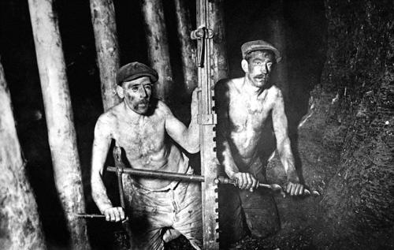
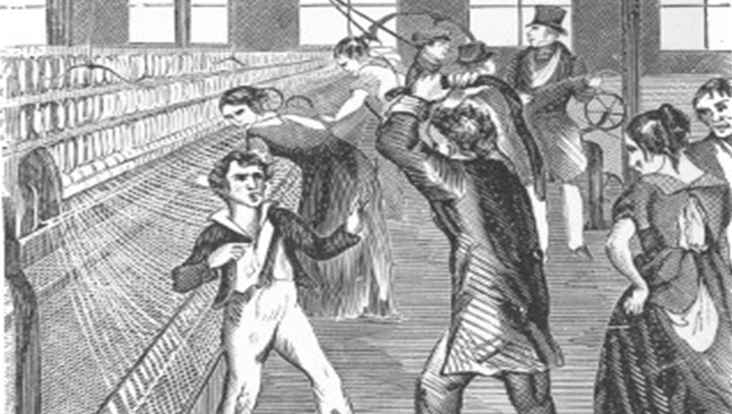
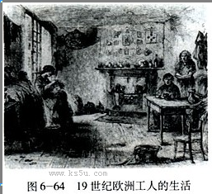
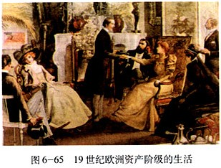
经济基础
资本主义大工业建立和发展，资本主义制度弊端逐渐显现
工业革命以后，工业资产阶级使用降低工资、延长工作时间等手段，对工人进行残酷剥削，1825年英国纺织工人的工资每周平均为25先令6便士，而到1843年便降为4先令6便士了；十九世纪中叶，工作日仍然长达16—18小时。据统计，1839年英国工厂有43万多工厂，其中，妇女24万多，18岁以下童工占19万，工厂环境条件差。
——《历史的细节——马镫、轮子和机器如何重构中国和世界》 ）
工人工作条件恶劣
殴打妇女、童工
工人生存条件恶化
资产阶级生活腐朽
现代工厂高效运行—血汗工厂人间地狱
社会财富高度集中—工人阶级日益贫困
城市进程高速发展—贫民富人双城世界
（1）贫富分化严重、工人阶级普遍苦难深重（劳动、生活），政治权利有限。
（2）经济危机周期性爆发。
Notes:
工作的时候，哈里斯在腰上缠上厚厚的带子。一根链条钩在腰带上，从她两腿间穿过，另一头连着煤车，她就这样把煤车拉过陡峭湿滑的坑道，很多时候还要用手和膝盖在地上爬行。每个工作目，她都要绑着腰带和链子，从早上6点钟开始，一直工作12个小时，甚至在怀孕的时候也不例外……在酷热难忍的矿井里，矿工往往会脱下衣服，赤身裸体地工作，他们还会对女拖运工施行性侵犯。哈里斯自己就知道好几个人因为在矿井里遭到强暴而怀孕生子。
——［美］杰里·本特利等：《新全球史》（下册）

Slide 5
知识拓展：
经济危机爆发的原因
1825年英国爆发第一次资本主义经济危机，从此经济危机大约每十年爆发一次；
1857年爆发的经济危机已经变成世界性的经济危机。
矛盾
资本主义社会的基本矛盾
生产社会化
生产资料私有制
资本主义经济发展
资本家为扩大利润
盲目扩大生产
供求矛盾
工人受残酷剥削，收入低，购买力低下
工业革命
经济危机
生产相对过剩
寒冷的北风呼啸着，一个身穿着单衣的 小女孩蜷缩在屋子的角落里。
“ 妈妈，天气这么冷，你为什么不生起火炉？”小女孩在瑟瑟发抖。
妈妈叹了口气，说：“因为我们家里没有煤，你爸爸失业了，我们没有钱买煤。”
“妈妈，爸爸为什么会失业呢？” “因为煤太多了。”

Slide 6
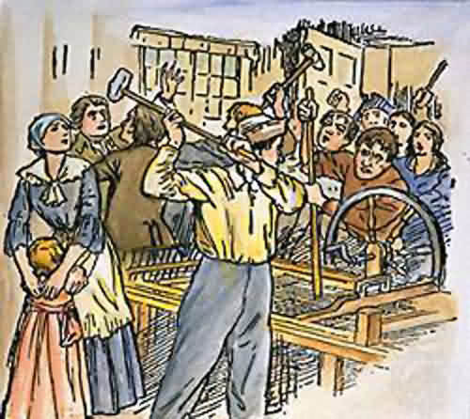
工业革命
资本主义经济的发展
基本矛盾暴露，经济危机爆发
早期工人运动兴起和发展
工人处境恶化
社会关系的变革
两大阶级对立
“19世纪初的卢德运动”
相传，莱斯特郡一个名叫卢德的工人，为抗议工厂主的压迫，第一个捣毁织袜机。工业革命时期，机器生产逐渐排斥手工劳动使大批手工业者破产，工人失业，工资下跌。当时工人把机器视为贫困的根源，用捣毁机器作为反对企业主，争取改善劳动条件的手段，但禁止对人身施用暴力。
19世纪三四十年代,爆发了法国里昂工人武装起义、英国工人争取普选权的宪章运动和德意志西里西亚织工起义。
意义:表明无产阶级开始作为独立的政治力量登上历史舞台。

Slide 7
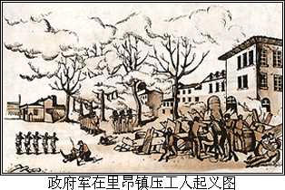
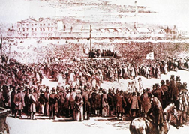
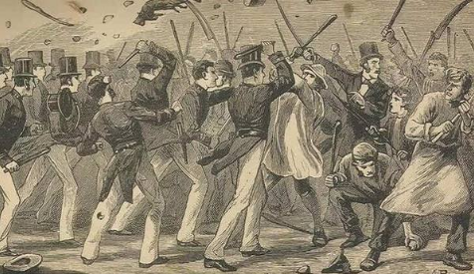
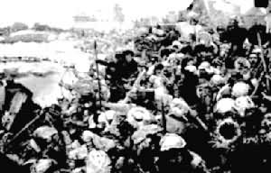
阶级基础
无产阶级力量不断壮大，开始登上政治舞台，迫切需要科学理论的指导。
不能劳动而生，毋宁战斗而死！
里昂是法国丝织业中心，在工场主和包买商残酷剥削下，丝织工人和手工业者生活极为困苦。1831年和1834年，法国里昂工人反对资本主义剥削压迫的两次武装起义，要求提高工资，推翻富人政权，争取民主共和国。终因力量悬殊被政府军镇压。
它（欧洲三大工人运动）打击了资产阶级，显示了无产阶级的伟大力量，从而为马克思主义理论提供了阶级和实践基础。同时，它也证明，无产阶级反对资产阶级的斗争需要科学的革命理论指导，才能取得胜利。”
——马世力《世界史纲》
法国政府军在里昂镇压工人
宁愿做自由人死在绞架上，而不愿过着奴隶生活！
宪章运动提出的六点要求：
1、年满21岁的男子均有选举权；
2、秘密投票；
3、按居民人数分配选区和议员名额；
4、每年改选一次国会；
5、废除议员候选人的财产资格；
6、议员领取薪金。
——《人民宪章》
英国宪章运动
德意志西里西亚地区有发达的纺织业，从事棉麻纺织的工人和家庭手工业者受到工场主、包买商以及地主的残酷剥削，1844年，纺织工人发动起义要求提高工资，反对私有制社会，最终遭到政府军镇压。
肆无忌惮的压榨，横加于我们之身！
德意志西里西亚纺织工人起义
Notes:
德意志西里西亚纺织工人 海涅 “一重诅咒给那个上帝，
饥寒交迫时我们向他求祈；
我们希望和期待都是徒然，
他对我们只是愚弄和欺骗——
我们织，我们织！
“一重诅咒给阔人们的国王，
我们的苦难不能感动他的心肠，
他榨取我们的最后一个钱币，
还把我们象狗一样枪毙——
我们织，我们织！

Slide 8
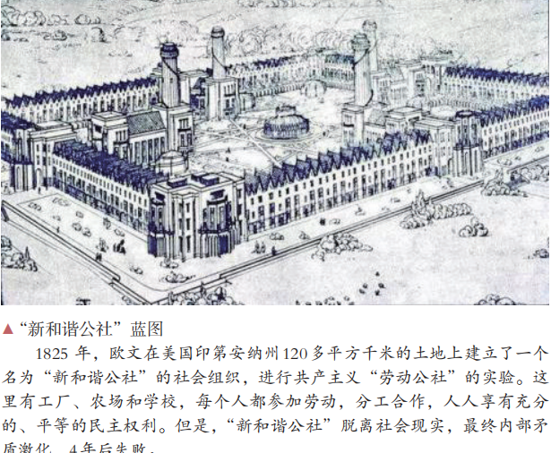
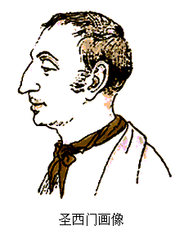
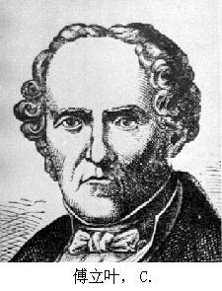
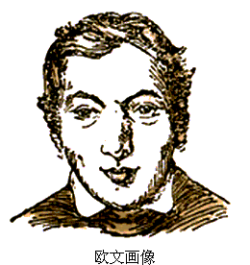
英法空想社会主义
“一切人都应该劳动” “法国革命是阶级斗争。”
“贫困是由过剩资本身产生的。”
实行生产资料公有制、按劳分配。 创办新和谐公社
基本主张：揭露和批判资本主义制度的种种弊端。废除私有制，消灭阶级差别，共同劳动，平均分配产品，建立和谐社会。
Notes:
一个被称为体现理性，将给人类带来福音的制度，竟显得如此狰狞，使人们深受震动，不得不开始认真思考资本主义向何处去这一时代课题。
背景：
①资本主义制度的各种弊病逐渐显现，西方社会贫富分化明显，社会矛盾日益尖锐。
②生活悲惨，创造财富的工人阶级没有享受到工业革命的成果，等待他们的是饥饿、失业和死亡。
③ 一些思想家、社会改革家认为这样的资本主义社会不是公正、合理的社会，他们提出一系列改造资本主义的主张。
寄希望于富人的道德情感来实现社会主义的理想。

Slide 9
寄希望于富人的道德情感来实现社会主义的理想。圣西门曾试图谋取教皇和路易十八的支持。傅立叶曾于每天中午坐在自己的房间里，等候人们对他在报上的请求支持的呼吁作出响应，白白等候了12年。1825年，欧文在美国印第安纳州120 多平方千米土地上建立了一个名为“新和谐公社”的社会组织，进行共产主义的实验，最终破产。
他们同情工人阶级的处境，但不了解这个阶级的伟大历史作用，反对无产阶级的革命斗争,他们看到了阶级对立，但看不到无产阶级方面的任何历史主动性。他们拒绝……一切革命行动，想通过和平途径达到自己目的。
——《马克思恩格斯选集》第一卷

Slide 10
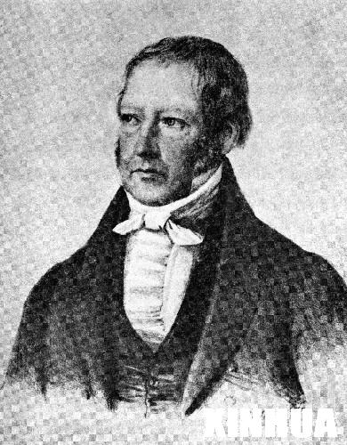
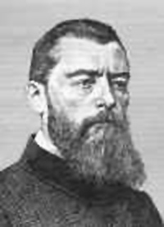
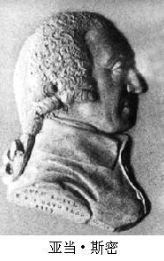
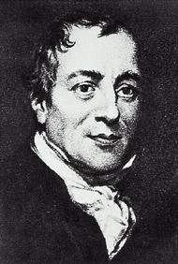
理论基础
三大理论来源
19世纪人类思想三大优秀成果
“马克思主义和任何新的学说一样，它必须首先从已有的思想材料出发，虽然它的根源深藏在物质的经济的事实中。”
——恩格斯
德意志古典哲学
黑格尔的辩证法思想
费尔巴哈的唯物主义思想
英国古典政治经济学
亚当·斯密；大卫·李嘉图
英法空想社会主义
圣西门（法）傅立叶（法）
欧文（英）
马克思主义哲学
（辨证唯物主义
历史唯物主义）
科学社会主义
马克思主义政治经济学
（剩余价值学说）
批判
继承
黑格尔
费尔巴哈
亚当·斯密
大卫·李嘉图
马克思主义三个组成部分

Slide 11
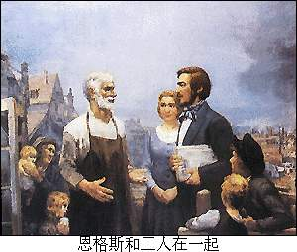
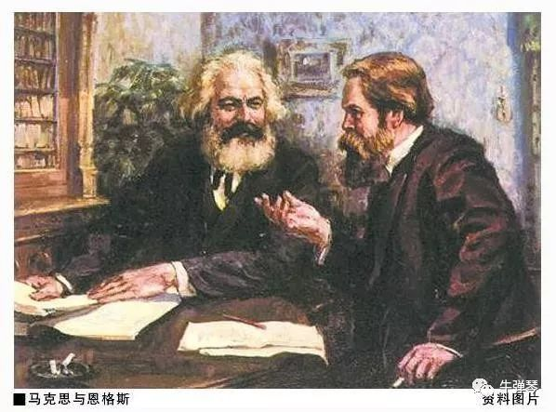
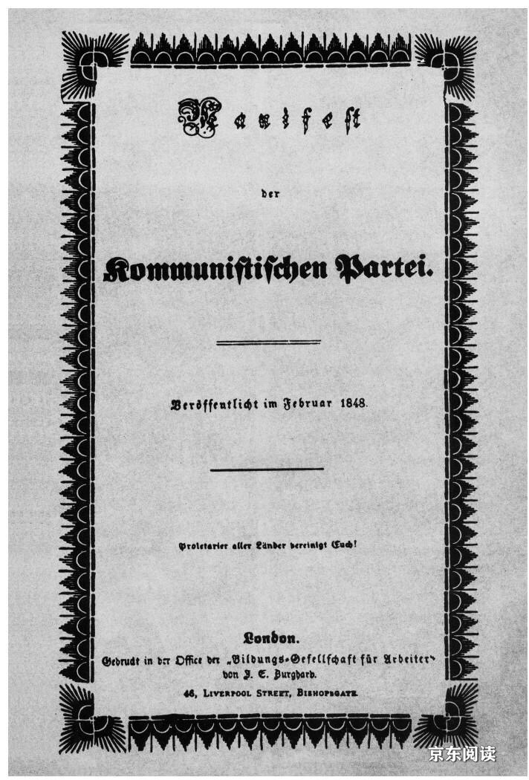
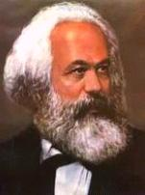
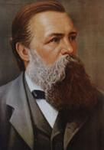
实践基础:
马克思、恩格斯长期的
理论探索与革命实践
工业革命
法国
大革命
法国里昂工人起义
英国宪章运动
1760s
1789
1831、1834
1836
1818
1835
1842 1843 1844 1845 1846 1847 1848
马克思出生
为人类而工作
︽莱茵报︾工作
办︽德法年鉴︾
移居法国
︽手稿︾
英国考察
共产主义通讯委员会
︽德意志意识形态︾
德意志工人协会
加入正义者同盟
︽共产党宣言︾
马克思
恩格斯
《共产党宣言》

Slide 12
马克思主义诞生的背景
马克思主义诞生的历史条件
工业革命后，资本主义经济迅速发展，资本主义制度弊端暴露，社会矛盾日益尖锐。
经济基础:
阶级基础:
（三大工人运动）无产阶级力量不断壮大，开始登上政治舞台，迫切需要科学理论的指导。
广泛吸收人类优秀思想成果（德国古典哲学、英国古典政治经济学、英法空想社会主义思想）
理论基础:
实践基础:
马克思、恩格斯的理论探索与革命实践

Slide 13
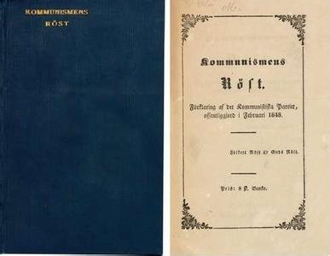
二、马克思主义的诞生
——社会主义由空想到科学
（一）诞生标志
——《共产党宣言》的发表
1.概况
1847年
正义者同盟
共产主义者同盟
流亡法国的德意志工人组织
世界上第一个无产阶级政党
1848年2月，发表
《共产党宣言》
《共产党宣言 》1848年德文原版

Slide 14
2.主要内容：
《共产党宣言》摘录
1.资产阶级在它的不到100年的阶级统治中所创造的生产力，比过去一切世代创造的全部生产力还要多，还要大。
2......... 资本主义生产的社会化和生产资料的私人占有之间的固有矛盾使资本主义社会无法继续发展生产力。
3.大工业的发展…………它首先生产的是它自身的掘墓人。资产阶级的灭亡和无产阶级的胜利是同样不可避免的。
4.无产阶级不仅是一个受苦受难的阶级，而且是资产阶级的掘墓人，是新社会的创造者.......无产阶级将利用自己的政治统治……，尽可能快地增加生产力的总量。
①肯定资本主义的历史进步作用
②揭示资本主义的内在矛盾
③论证了客观规律
④肯定阶级斗争在阶级社会中的重要作用
阐明共产党的性质、目的和策略原则
《共产党宣言》第一次较为完整系统的阐述了科学社会主义的基本原理，阐明了社会发展的客观规律，标志着马克思主义的诞生，从此，无产阶级进行斗争有了科学理论的知道，社会主义运动更加蓬勃地发展起来。
Notes:
实现社会主义和共产主义社会主义必然取代资本主义

Slide 15
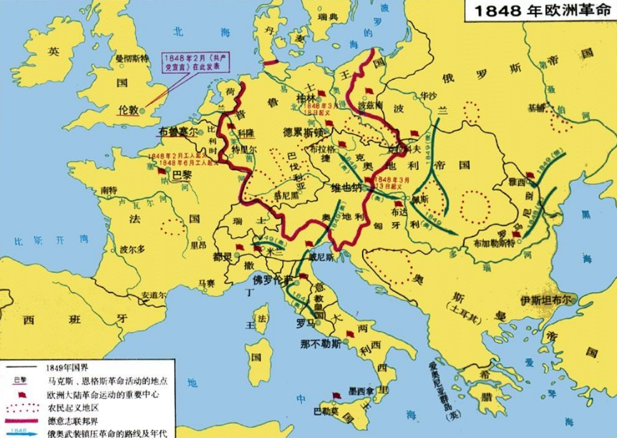
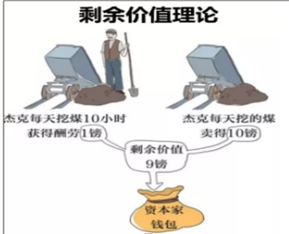
（二）丰富与发展
1.革命实践
积极投身于1848年革命斗争中：
①创办报纸宣传革命
②组织工人参加武装起义
2.理论探索
工人阶级的《圣经》
⑴剩余价值学说
1867年，马克思撰写的政治经济学巨著《资本论》第一卷出版。
意义：通过对资本主义制度的深刻剖析，揭露了资本主义制度和资本家剥削的秘密。
地位：《资本论》成为马克思主义理论文献中最重要的文献之一。
⑵唯物史观
唯物史观科学地揭示了生产力与生产关系、经济基础与上层建筑在人类社会发展中的辩证关系，鲜明地提出了人民群众对历史发展的巨大作用。
Notes:
1867年问世的《资本论》是马克思主义最厚重、最丰富的著作，被誉为“工人阶级的圣经”。
—习近平《习近平在纪念马克思诞辰200周年大会上的讲话》

Slide 16
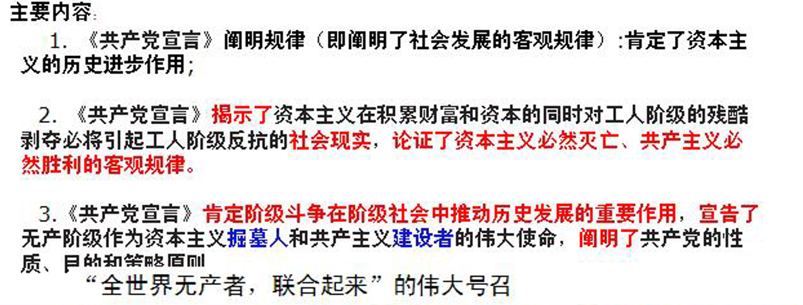
Notes:
自19世纪中期起，
⑴西欧：马克思主义成为西欧工人运动的指导思想：
⑵在东欧和东南欧，马克思主义的影响日益扩大;
⑶在亚洲和美洲，马克思主义是工人运动与民族民主运动的重要思想武器。
先进理论是群众斗争的精神武器，群众是能够改造社会的物质力量，只有把群众的斗争和理论的批判结合起来，才能变革旧的制度。

Slide 17
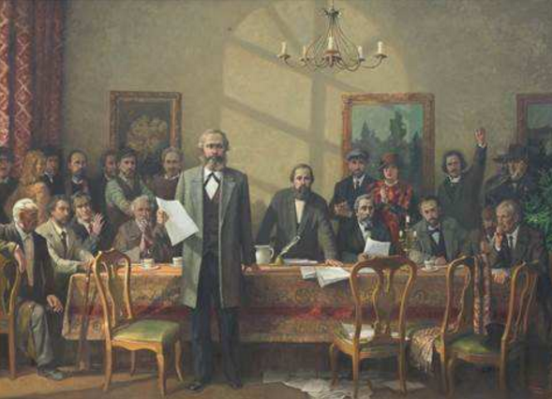
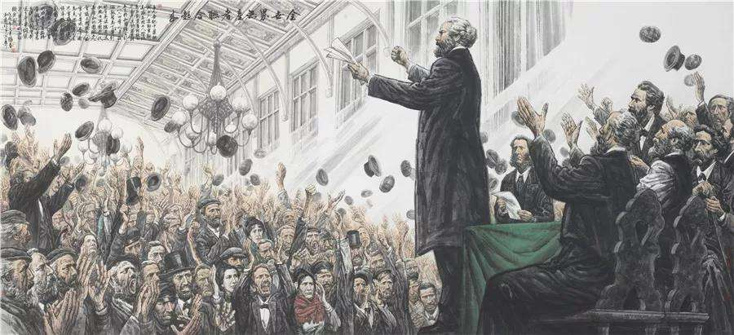
三、国际工人运动的发展
——全世界无产者，联合起来
（一）第一国际成立
成立：1864年，国际工人协会（“第一国际”）在伦敦成立，推动了马克思主义的传播和国际工人运动进入新阶段。
Notes:
第一国际即国际工人联合会(International Workingmen's Association)，是国际工人联合组织，是在19世纪50年代末、60年代初欧洲工人运动和民主运动重新高涨的形势下产生的。①1848年革命后，欧洲资本主义飞速发展，资本主义世界市场形成，资本主义各国的联系越来越具有国际性质。②全世界劳动人民遭受的压迫日益加剧，无产阶级和被压迫人民的反抗斗争不断加强。③反压迫反剥削的斗争实践使各国无产阶级认识到，他们有着共同的利益和共同的敌人，而以往分散的斗争常常使他们遭到同样的失败，无产阶级必须在国际范围内联合起来，用无产阶级的国际团结去对抗资产阶级的国际联合。这种国际主义意识促进了国际工人协会的产生。
1864年，英国、法国、德国等国的工人代表联合起来成立了国际工人协会，史称“第一国际”。在各国建立支部，努力把各国工人阶级的斗争联合起来，以提高工资、缩短工时、改善劳动条件为目标进行经济斗争。

Slide 18
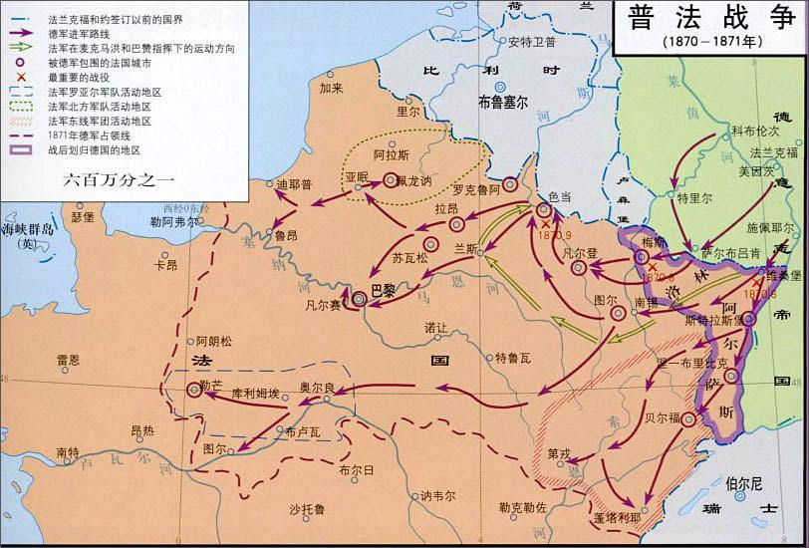
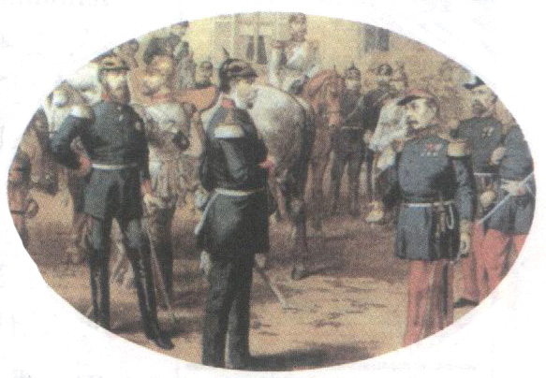
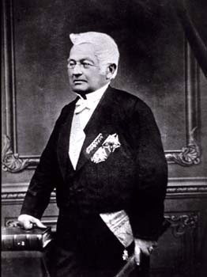
（二）巴黎公社
——是无产阶级建立政权的第一次伟大尝试
1.背景：
1870年普法战争
法国在普法战争中失败，民族矛盾尖锐导致阶级矛盾激化（工人阶级与资产阶级不可调和的矛盾）
1870年法兰西第三共和国；
梯也尔
对内：镇压
对外：卖国
民族矛盾
阶级矛盾
1871年3月巴黎公社革命
Notes:
在法国，公社的最早名称可追溯到中世纪中期，当时一些城市中的商人和市民为了反对城市领主的压迫而自动联合起来，结成自治团体，建立自卫军武装反抗的封建领主对城市的控制，以维护自己的利益。这种争取自治权利的城市就称为“公社”。公社仍承认封建主的某些权利，继续按规定缴纳赋税，承担劳役，各封建主也不得不承认公社的自治权.

Slide 19
2.革命措施
打碎旧的国家机器
建立无产阶级国家机器
政权 建设 | 打碎旧的国家机关，建立立法与行政合一的政权机关和司法机构； 废除旧军队和旧警察，代之以国民自卫军和治安委员会
 | 人民有权监督和罢免由选举产生的公职人员， 所有公职人员的工资不得超过熟练工人的工资。
社会 经济 | 没收逃亡资本家的工厂，由工人合作社管理工厂； 实行八小时工作日；等等
除旧立新
人民民主人民公仆
维护人民利益
触及资本主义私有制，具有明显的无产阶级性质
3.意义
巴黎公社作为无产阶级建立政权的第一次伟大尝试被载入史册，它的实践丰富了马克思主义的学说(无产阶级革命与专政的学说)，为国际工人运动的发展提供了宝贵的经验和教训。
巴黎公社不是马克思主义理论指导的革命，但客观上体现了马克思主义，且丰富发展了马克思主义理论
巴黎公社不是一个全国性的政权，而是一个城市自治组织。
Notes:
在一个农民的国度中无产阶级革命的独唱，就会变成哀歌。 ——马克思 “法国整个资产阶级、所有的地主、工厂主都联合起来反对公社，他们层层包围了半个巴黎（另一半被德军包围）。” ——列宁 “当凡尔赛在磨刀霍霍时，巴黎却沉浸在起义胜利的欢乐中，他们认为继续向凡尔赛进军是在挑起内战。” ——马克思 银行是全部资本主义生活的神经，而公社不愿给人留下强盗、小偷的印象，在斗争的中途停了下来，没有剥夺法兰西银行。” ——恩格斯 历史表明，我们以及所有和我们有同样想法的人，都是不对的。历史清楚地表明，当时欧洲大陆经济的状况还远没有成熟到可以铲除资本主义生产方式的程度 。 ──恩格斯1895年《法兰西内战》导言

Slide 20
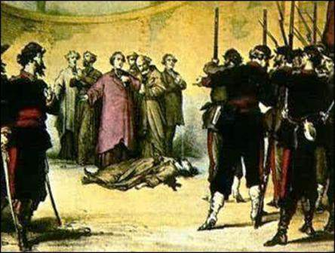
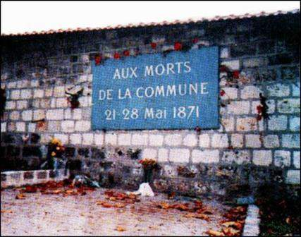
巴黎公社失败
巴黎公社社员殉难处
英勇斗争，虽败犹荣，精神永存
公社战士共有7.29万人在作战中牺牲，2.98万人被枪杀，6万多人被投入监狱或被流放．公社失败后的第二天，曾参加公社街垒保卫战的幸存者——公社委员欧仁、爱德蒙·鲍狄埃，在巴黎市郊一所简陋的木屋里，写下了气吞山河的《国际歌》。

Slide 21
4.结果
1871年5月28日，巴黎公社被法国资产阶级和普鲁士联合扼杀。
失败原因：
经济基础决定上层建筑；革命的理论和实践发展受到历史客观条件的制约
⑴根本原因：法国资本主义处于上升时期，法国政治、经济发展还不足以废除资本主义生产方式（即:不具备无产阶级进行社会主义革命并取得成功的客观条件）；
⑵客观原因：资产阶级反动势力过于强大，国内外联合镇压（法国资产阶级和普鲁士）
⑶主观原因：法国工人阶级力量弱小，在政治上还不成熟
① 没有成熟的无产阶级政党领导；② 未能乘胜追击残敌；③ 未没收法兰西银行，让它给反动政府以资助；④未能建立巩固的工农联盟，无产阶级孤军作战。

Slide 22
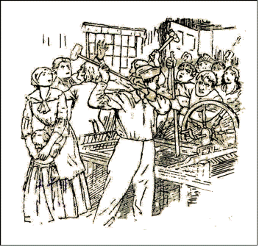
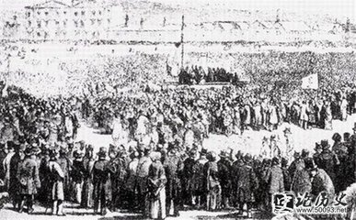
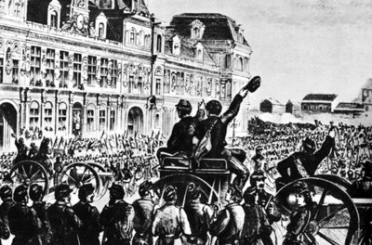
知识总结：19世纪欧洲工人运动发展
“捣毁机器运动”
工业革命时期，机器生产逐渐排斥手工劳动。大批手工业者破产，工人失业，工资下跌。当时工人把机器视为贫困的根源，用捣毁机器作为反对企业主，争取改善劳动条件的手段，但禁止对人身施用暴力。
英国宪章运动
工人们认为，假如工人有选举权，就会有一个比现在的议会更愿促进工人利益的立法机构……就会采取一些措施来保证更平等地分配他们创造的成果。
巴黎公社
公社的伟大社会措施就是它本身的存在和工作。他所采取的各项具体措施，只能显示出走向属于人民，由人民掌权的政府的趋势。
19世纪欧洲工人运动的发展（工业革命前后对比）：
由自发斗争到自觉斗争；由关注经济状况到争取政治权利；由和平改良到暴力夺权
Notes:
工人关注自己的经济状况，同时开始追求政治权利，不仅要求经济权益，还要争取政治权利，工人已经觉醒（无产阶级开始登上历史舞台）但都失败了
“它（欧洲三大工人运动）打击了资产阶级，显示了无产阶级的伟大力量，从而为马克思主义理论提供了阶级和实践基础。同时，它也证明，无产阶级反对资产阶级的斗争需要科学的革命理论指导，才能取得胜利。” ——马世力《世界史纲》

Slide 23
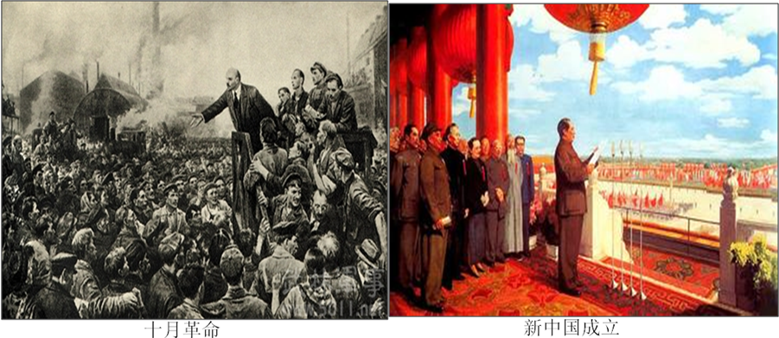
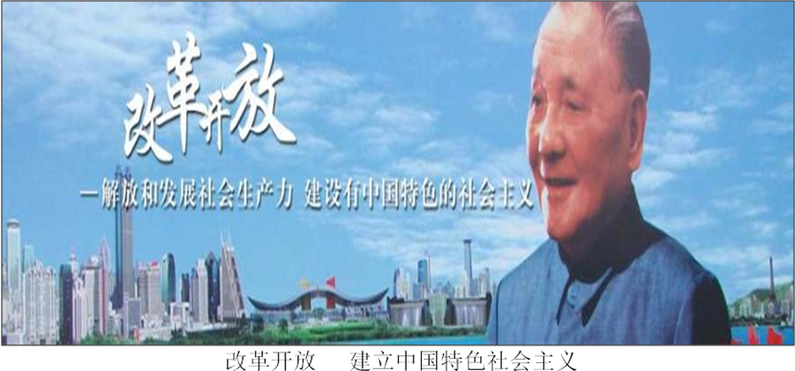

马克思主义理论在社会主义国家的传播与发展

Slide 24
经济基础：工业革命→经济危机→制度弊端
阶级基础：欧洲三大工人运动
背景
标志：《共产党宣言》的发表
马克思、恩格斯的其他活动
历史意义
思想基础：三大理论成果
马克思主义的诞生与传播
实践基础：马恩的理论研究和革命实践
马克思主义的诞生
革命实践
《资本论》的出版
创立唯物史观
国际工人协会（第一国际）的成立：背景、成立、意义
巴黎公社
背景
成立：1871年3月
措施
失败（败因）
历史意义（特点）
国际工人运动的发展

Slide 25
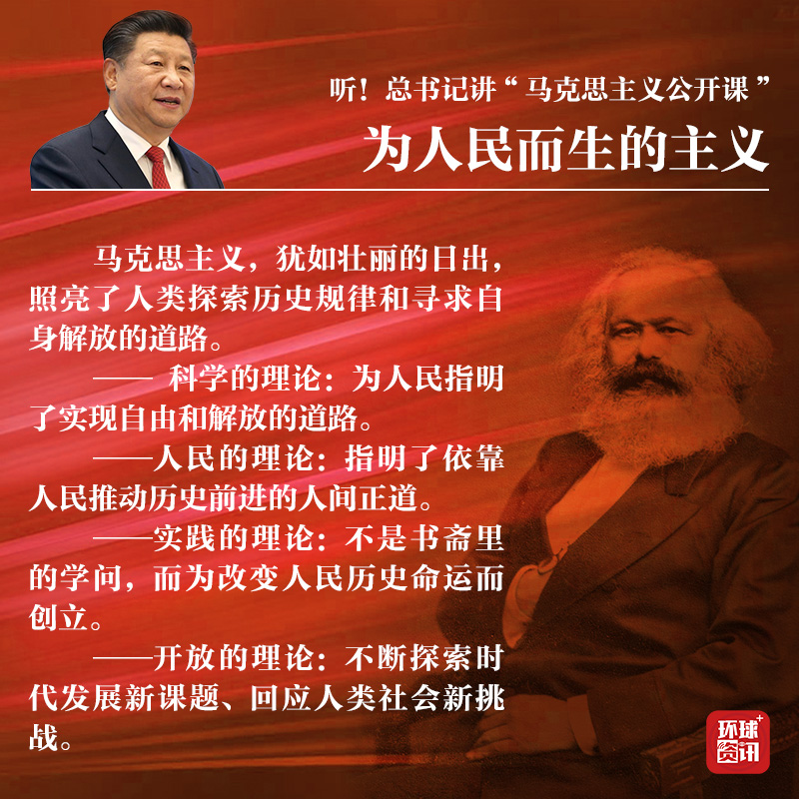

Slide 26
“两个世纪过去了，人类社会发生了巨大而深刻的变化，但马克思的名字依然在世界各地受到人们的尊敬，马克思的学说依然闪烁着耀眼的真理光芒！”
——习近平《在纪念马克思诞辰200周年大会上的讲话》

